Slide 1
Orientering fra
Innlandet fylkeskommune
desember 2024

Slide 2



Samfunnsutvikling
Bijou Solutions, Inc. | 2020

Slide 3
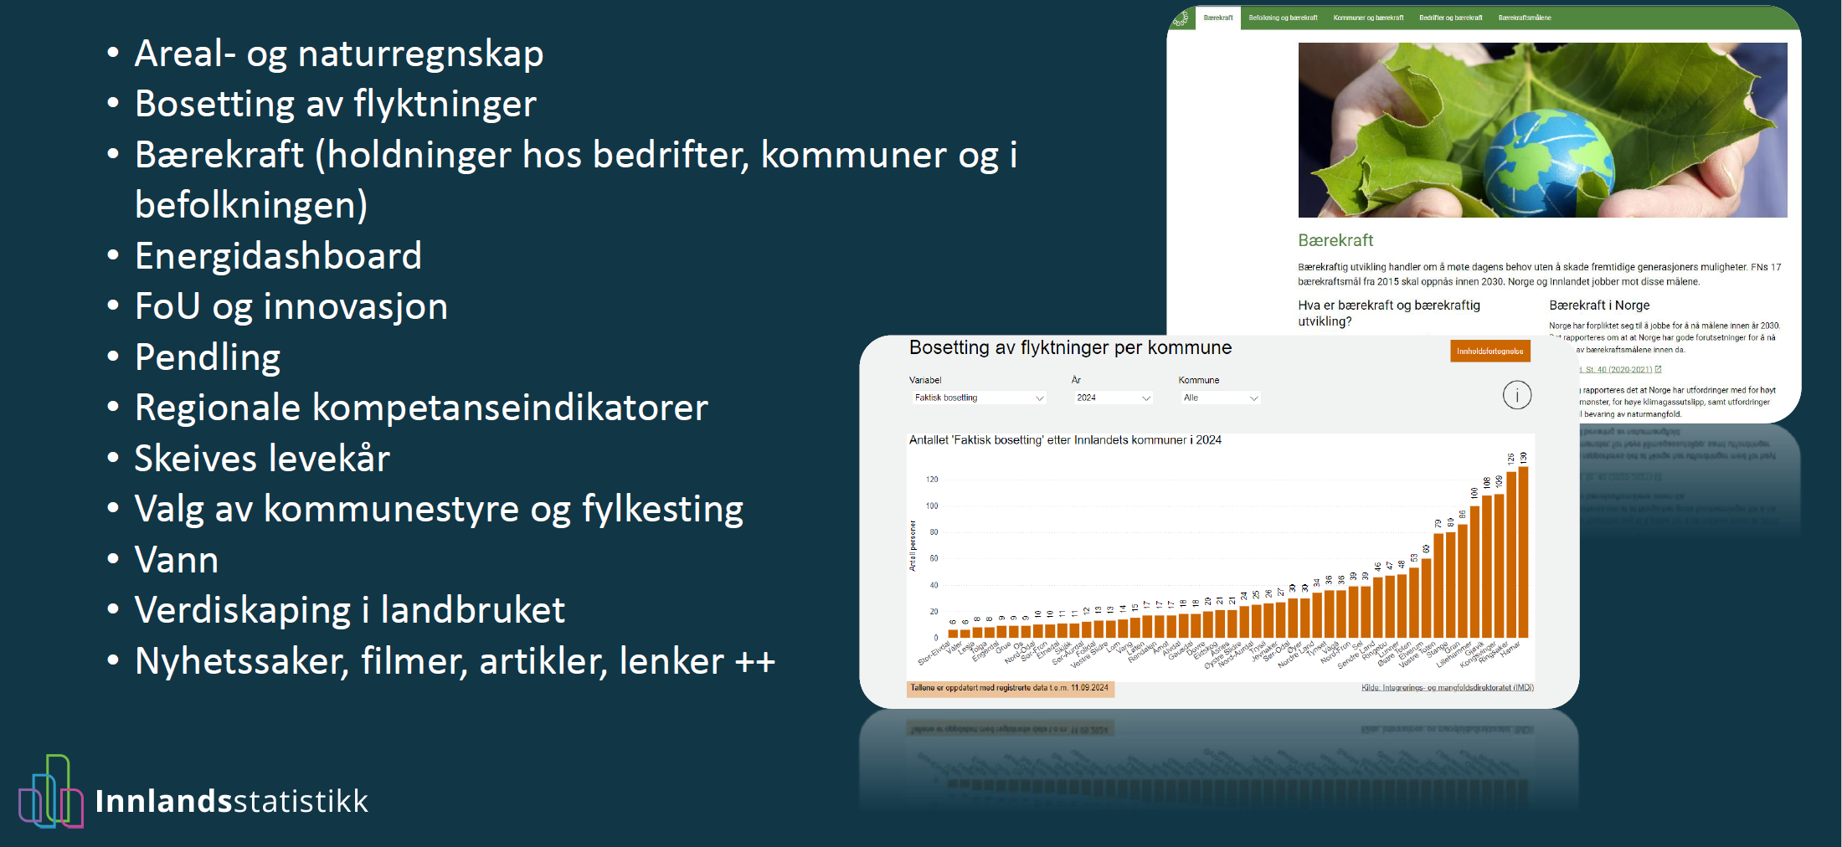
Stadig nye tall på Innlandsstatistikk.no
Notes:
Nettstedet har passert 200 000 visninger!

Slide 4
Fylkeskommunalt medlemskap og samarbeidsavtale
De fleste IPR: Daglig leder har sendt avtalen ut til kommunestyrene
Noen rekker ikke kommunestyrebehandling før nyttår
Fylkeskommunedirektøren foreslår for fylkestinget å utsette fylkestingets behandling av avtalene til februar 2025
Utviklingsmidler (tidligere partnerskapsmidler) – det legges opp til utarbeide tilsagnsbrev (i tråd med samarbeidsavtalen, og videreføring av praksis fra 2024). Beløp bevilges av fylkestinget i desember 2024 (ligger inne i Økonomiplanen: videreføring av kr 2 500 000)

Slide 5
Regionale føringer for vind -og solkraft - status
Sak i FU 3. desember, vedtak:
- Fylkesutvalgets behandling av sak om regionale føringer for vind- og solkraft i Innlandet den 03.09.2024 innebærer en utvidelse av prosjektet. Et samlet og endelig dokument vil allikevel presenteres senest innen utgangen av 2025.
- Arbeidet med de regionale føringene for vind- og solkraft i Innlandet kobles til arbeidet med Kraftløftet 2.0. Et utvalg av kommuner i Innlandet som er knyttet opp mot Kraftløftet 2.0, vil inngå i et pilotprosjekt med tanke på å svare ut bestillingen fra FU mht. regionale føringer. Metodikk og erfaringer fra dette vil bli lagt til grunn for det videre arbeidet med de regionale føringene for hele Innlandet.

Slide 6

Samferdsel

Slide 7
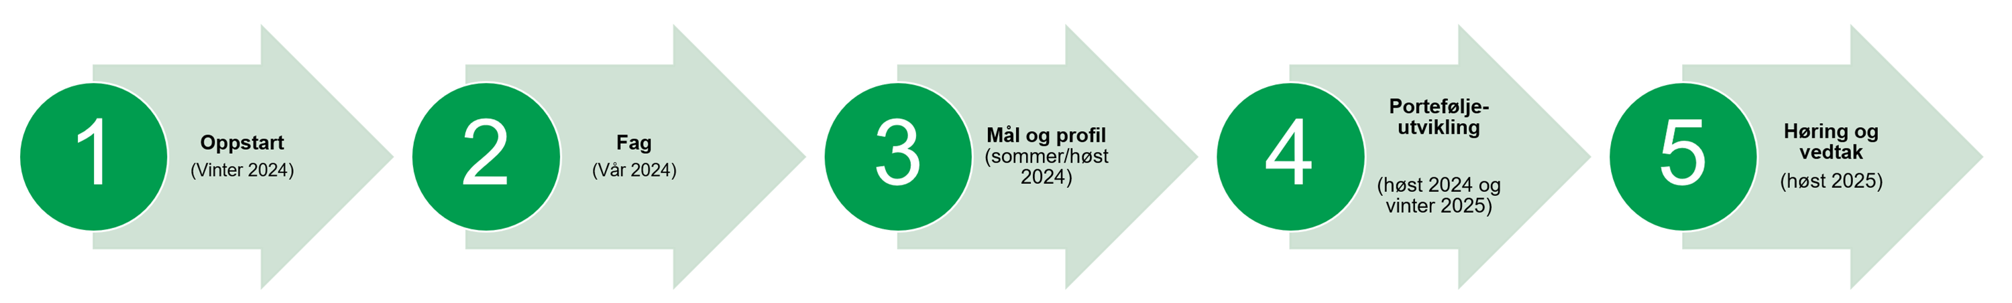
Handlingsprogram for fylkesveger 2026-29
Vi har nå kommet til fase 4 i arbeidet, som omhandler konkretisering av nye prosjekter og sammenstilling av et forslag til samlet handlingsprogram (portefølje). Deretter skal programmet sendes på høring til kommunene og andre samarbeidspartnere. Sluttbehandling i fylkestinget skal etter planen skje i oktober 2025.
Notes:
Innspill er behandlet og sendt herfra.
Vi jobber nå med budsjett for 2025 og øk.plan 2025-28 der FKD har foreslått noe økning på fylkesveg… Etterslep investeringer må opp for å redusere noe av dette. Bruprogram mm.

Slide 8
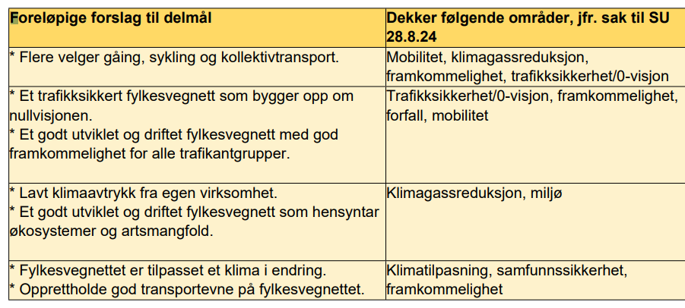
Handlingsprogram for fylkesveger 2026-29
Sak i Hovedutvalget 26.november.
Delmål, kriterier og økonomi
Valgt profil: fornying av infrastruktur og vegnett

Slide 9
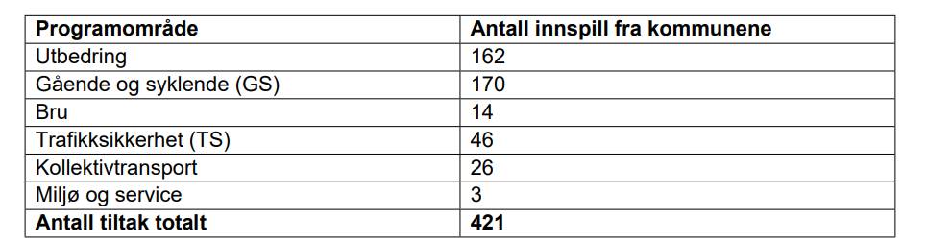
Handlingsprogram for fylkesveger 2026-29
Sak i Hovedutvalget 26.november.
Vi har nå mottatt innspill til nye investeringsprosjekter fra samtlige kommuner.
Omfanget av innspill pr kommune varierer, fra 2 til 25, totalt omlag 420 prosjekter.
Kommunene har prioritert hvilke prosjekter som er viktigst for dem. Dette er gjort for hvert programområde.
Innspillene fordeler seg slik:

Slide 10

Mobilitetskonferanse i Innlandet:
«Smartere og bedre mobilitet i distriktene»
Innlandet fylkeskommune inviterer til mobilitetskonferanse:
Når: Torsdag 23. januar – Fredag 24. januar
Hvor: Thon Partner Elgstua Hotell
På konferansen vil du blant annet få høre mer om disse temaene:
Reiseliv og mobilitet
Hvordan lykkes med samkjøring?
Kan droner bidra til klimakutt og næringsutvikling?
Bestillingstransport og kollektivløsninger for bedrifter.
Er det liv laga for drosjetilbudet i distriktene?
Mer informasjon, program og påmelding her!

Slide 11

Kompetanse og tannhelse
Bijou Solutions, Inc. | 2020

Slide 12

Skoleregler for Innlandet fylkeskommune – revidering
Sak i fylkestinget 23-24. oktober.
Fylkestinget har tidligere vedtatt (§ 4-2 ): «Å markere grupper og/eller egne gjenger, herunder også russegrupper, gjennom å bruke symboler og effekter med formål å ekskludere andre medelever, aksepteres ikke da det motvirker et inkluderende læringsmiljø for alle.»
Fylkestinget reviderte ordlyden i skoleregler for Innlandet fylkeskommune § 4-2 til:
«Å markere russegrupper, gjennom blant annet bruk av symboler og effekter, aksepteres ikke da det motvirker et inkluderende læringsmiljø for alle. Eleven skal bidra til at alle medelever blir inkludert i skolen sitt fellesskap og til et skolemiljø som involverer alle. Skolemiljøet omfatter også aktiviteter som er knyttet til skolen. I russetiden skal dette særlig vektlegges.»

Slide 13
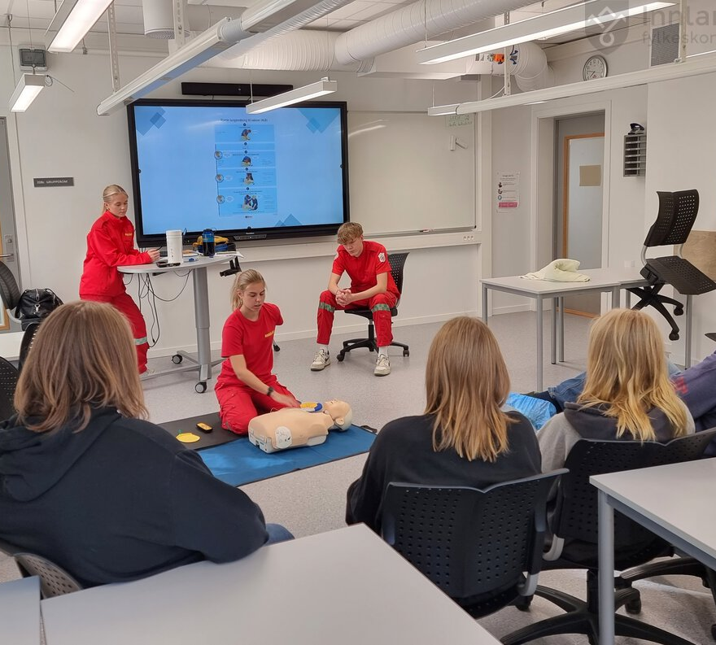
Tilstandsrapport for videregående opplæring
Sak i fylkestinget 23-24. oktober (utdrag fra vedtak).
Fylkestinget ber fylkeskommunedirektøren videreføre satsingen på skolebasert kompetanseutvikling og profesjonelle læringsfelleskap.
Fylkestinget ber fylkeskommunedirektøren styrke arbeidet med økt tilstedeværelse og læringsutbytte blant elevene. Dette arbeidet må ses i sammenheng med IKO-modellen.
Fylkestinget ber fylkeskommunedirektøren systematisere og styrke det forebyggende arbeidet rundt trygt og godt skolemiljø, herunder arbeidet med Handlingsplan for psykisk helse, og videreføre innsatsen når det gjelder inkludering og skolemiljø i forbindelse med avgangsmarkering.
Foto: Kai Frode Borgedal

Slide 14
Tilstandsrapport for videregående opplæring
Sak i fylkestinget 23-24. oktober (utraf forts.)
Fylkestinget ber fylkeskommunedirektøren videreføre at det utarbeides en rapport over tilstanden i den videregående opplæringen i fylket, som fremlegges årlig for fylkestinget.
Fylkestinget ber fylkeskommunedirektøren være tydelig og aktiv i forhold til å gjøre kjent de nye rettighetene elever og voksne har, i forhold til ny Opplæringslov.
Vold og kriminalitet må også rapporteres.
Rapporten ligger her under sak 17/2024: https://prod01.elementscloud.no/publikum/920717152/DmbMeeting/1045
Foto: Kai Frode Borgedal

Slide 15
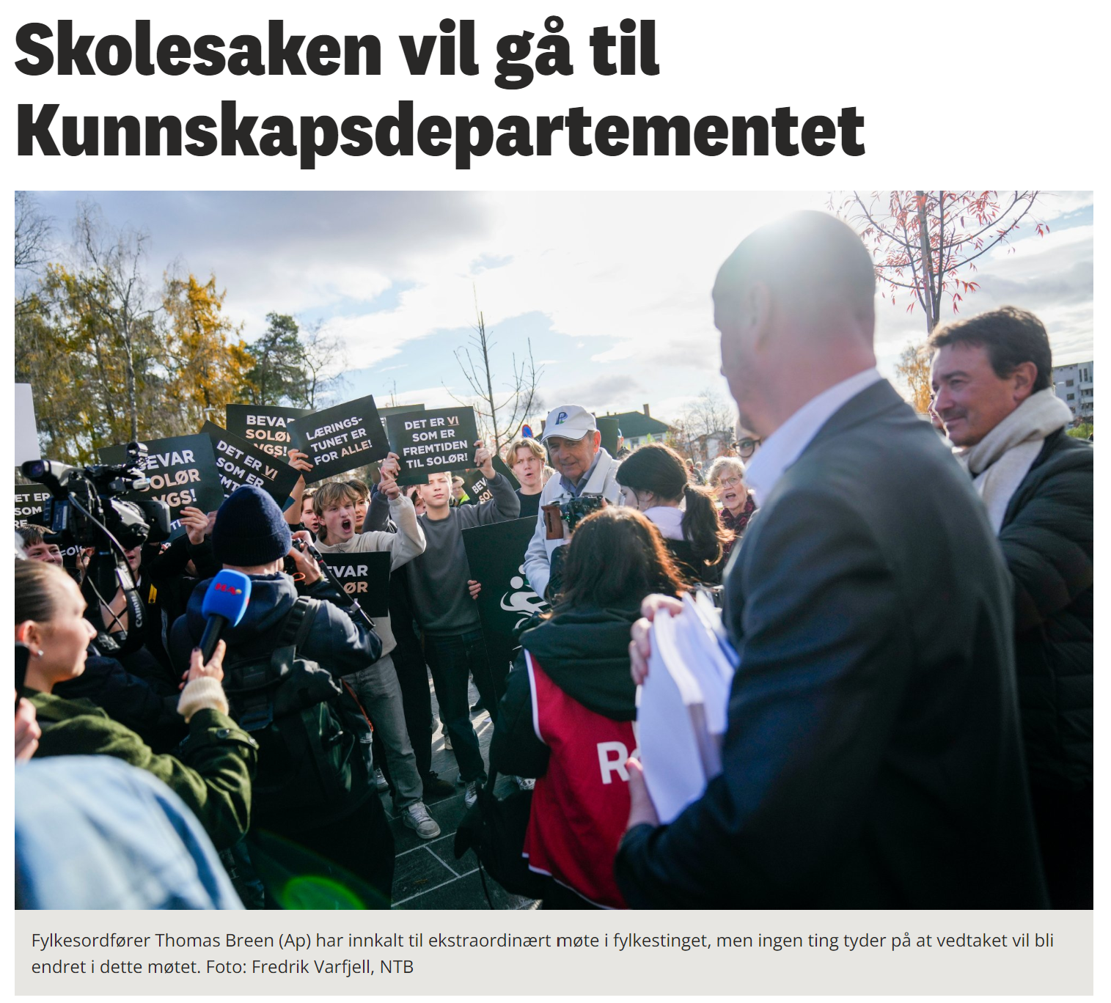
Framtidig skole- og tilbudsstruktur, lovlighetskontroll
Ekstraordinært fylkesting 29. november
Lovlighetskontroll over vedtak i sak 66/24 – Framtidig skole- og tilbudsstruktur og alternative opplæringsmodeller i Innlandet fylkeskommune.

Slide 16
Framtidig skole- og tilbudsstruktur, lovlighetskontroll
Fylkestingets behandling av sak 91/2024 i møte den 29.11.2024:
Vedtak: Fylkestinget opprettholder vedtak om ny skole- og tilbudsstruktur i sak 66/2024, fattet av fylkestinget i Innlandet den 23. oktober 2024. Iverksetting av vedtaket gis ikke oppsettende virkning. Anmodningen om lovlighetskontroll oversendes til Kunnskapsdepartementet, jf. Kommuneloven §27-1.

Slide 17

Næring og internasjonalt samarbeid
Bijou Solutions, Inc. | 2020

Slide 18

Pilot – Fagskolestudie Skogtekniker
Sak i hovedutvalget for næring 26. november
Fagskolen har nylig fått fagområdeakkreditering innen skogbruk. Dette innebærer at Fagskolen Innlandet raskt kan tilby ny fagskoleutdanning som markedet etterspør. Det er Nasjonalt organ for kvalitet i utdanninga -NOKUT- som tildeler akkreditering etter søknad.
Fagskolestudiet Skogtekniker er utviklet hos Fagskolen Innlandet med bred støtte fra hele bransjen og etter behov for denne kompetansen innen skogbruket.
Utdanningen er planlagt over i ordinær drift fra høsten -27, som et ledd i fagskolens strategi, vekst og tilbud innen landbruk.
I piloten skal studieplanen kvalitetssikres. Denne er utarbeidet sammen med hele skogbruksnæringa.
Etter gjennomført pilot, vil studiet inngå i fagskolens faste portefølje som studietilbud gjennom samordnet opptak. Studiet er på 60 studiepoeng og omfatter emner som grunnleggende skogbrukskunnskap, det digitale skogbruket, operasjonelt skogbruk, operativ ledelse, kommunikasjon og økonomiforståelse. Avslutningsvis gjennomfører studenten et hovedprosjekt som et fordypingsemne med praktisk og teoretisk tilnærming.
Foto: iStock

Slide 19
Kunnskapsgrunnlag om landbruket i Innlandet
Innlandet fylkeskommune har fått utarbeidet et nytt kunnskapsgrunnlag om landbruket i Innlandet.
Østlandsforskning/INN og NIBIO har utført analyser om blant annet verdiskapingen i landbruket i Innlandet, hvor mange som er sysselsatt innenfor landbruk, hvordan utviklingen i landbruket har vært, og hvordan ringvirkningene er i Innlandet.
Se Innlandsstatistikk.no https://www.innlandsstatistikk.no/nyheter/landbruket-i-innlandet.56834.aspx

